Slide 1
  Saint-Roch !
  Vous avez dit cimetière ?
  Association culturelle et patrimoniale
Assemblée Générale Ordinaire
25 juin 2021

Slide 2
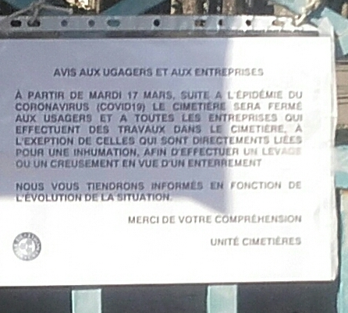
Année 2020
Le cimetière Saint-Roch est confiné à partir du 17 mars !

Slide 3
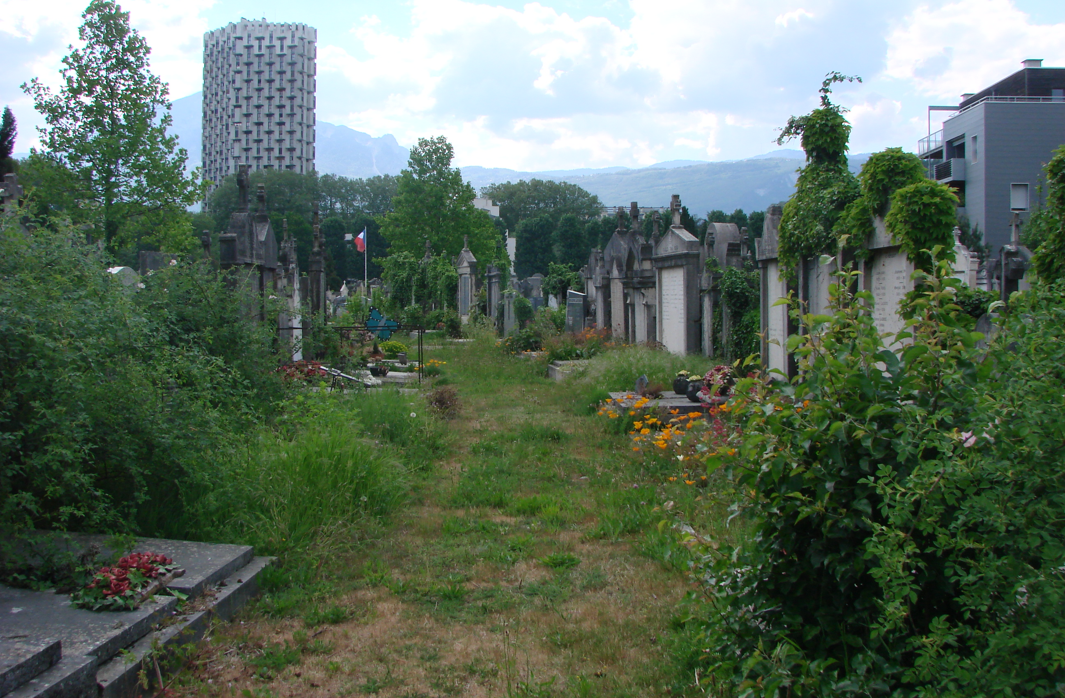
Le cimetière pendant le confinement

Slide 4
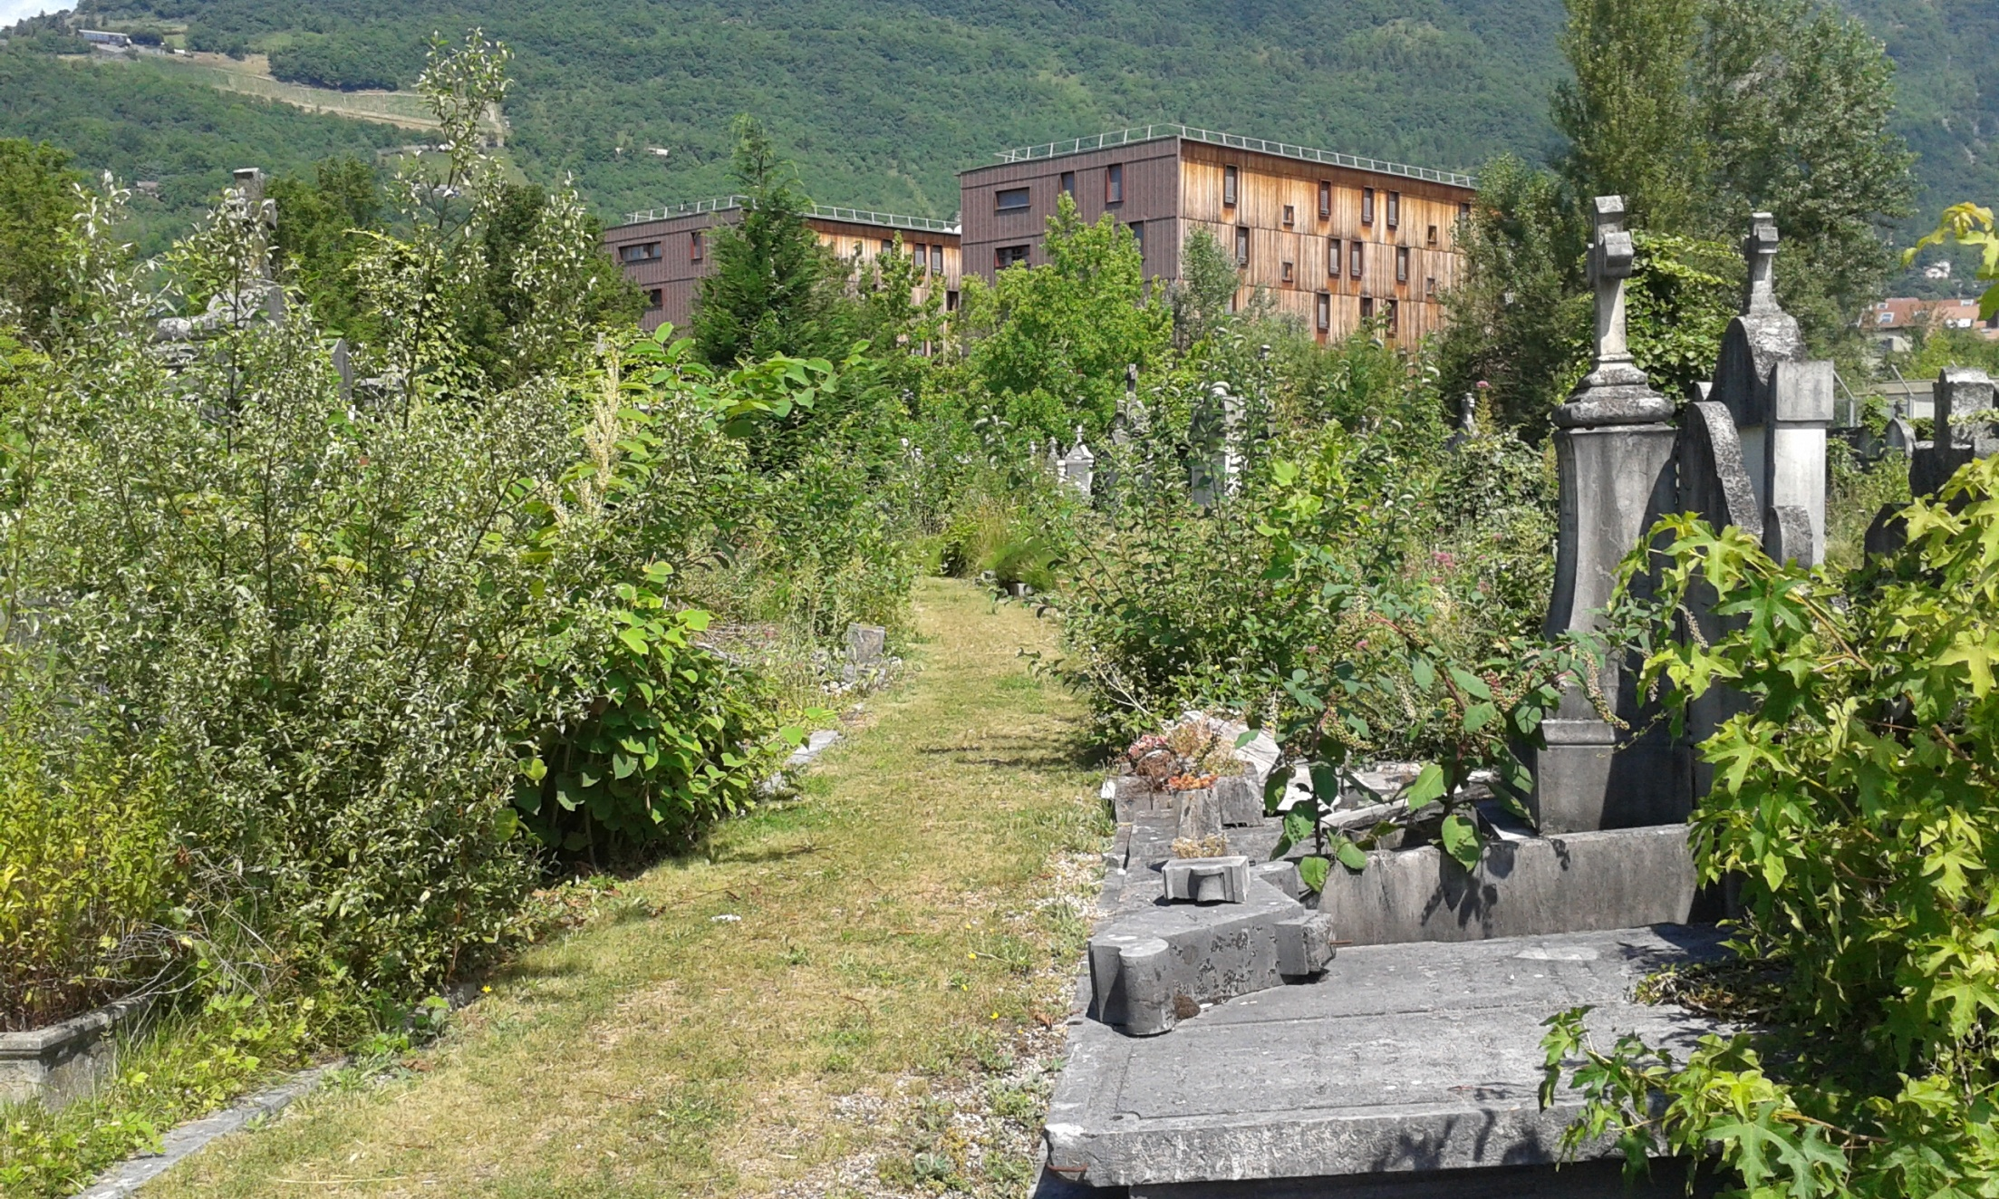
Le cimetière après le confinement

Slide 5
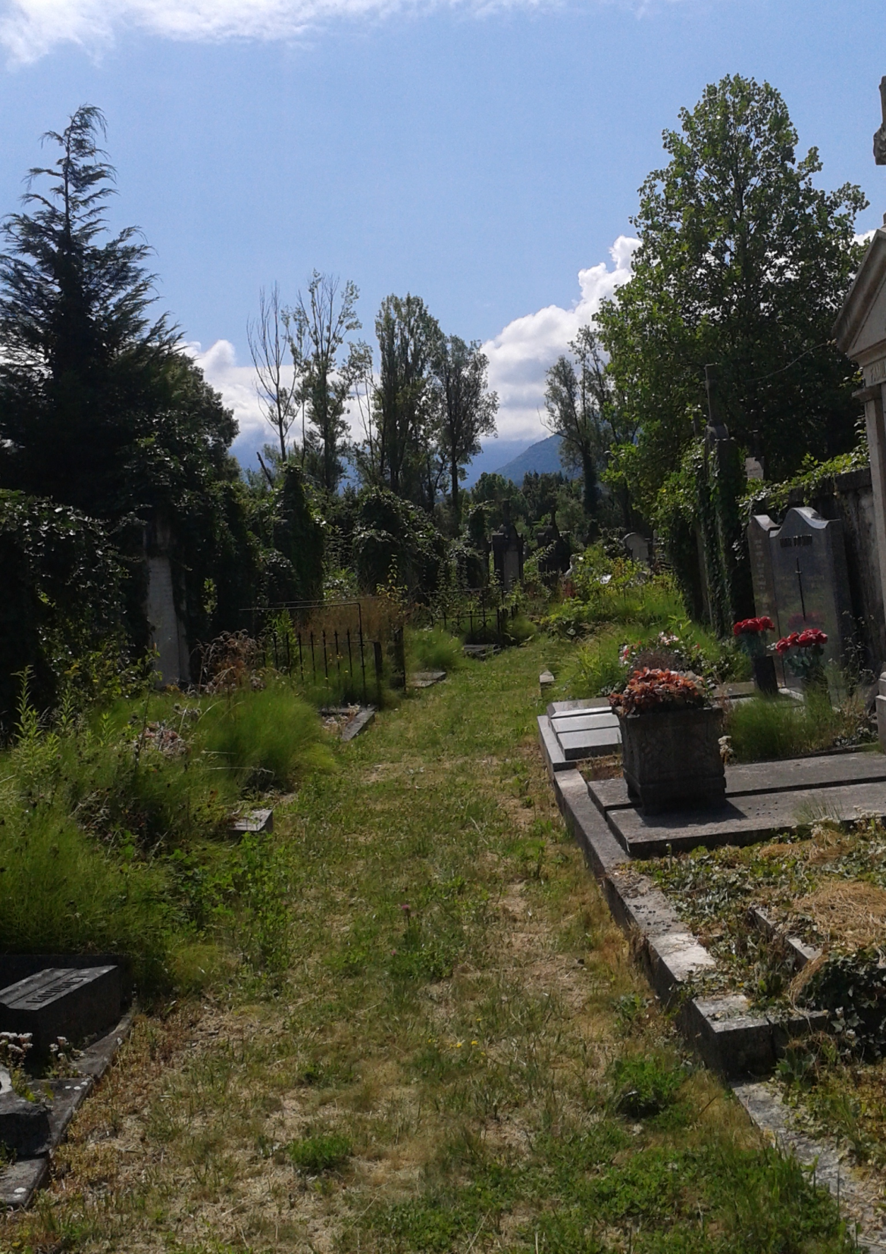

Slide 6
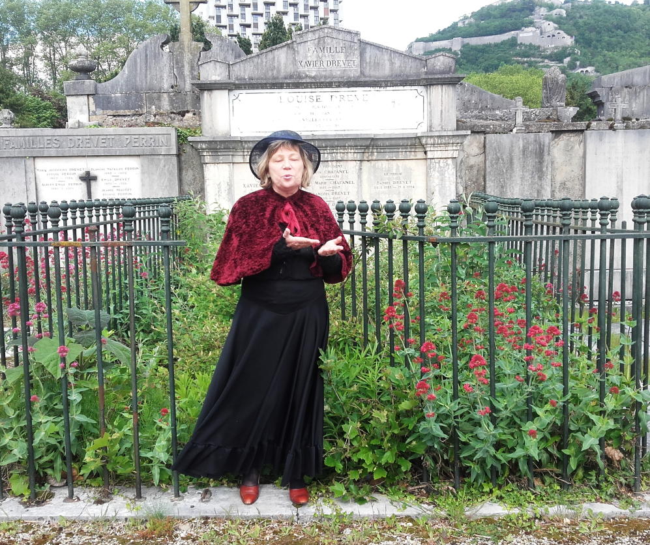
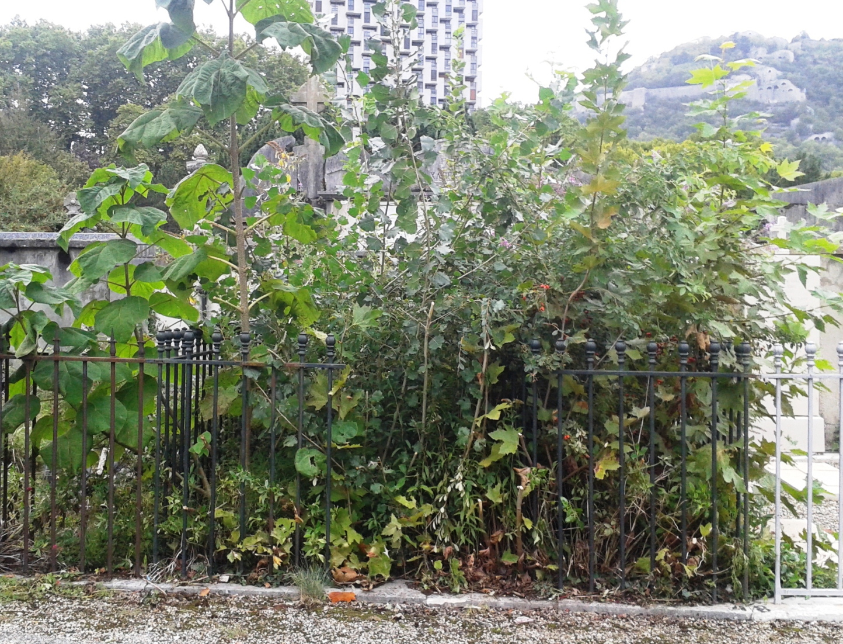
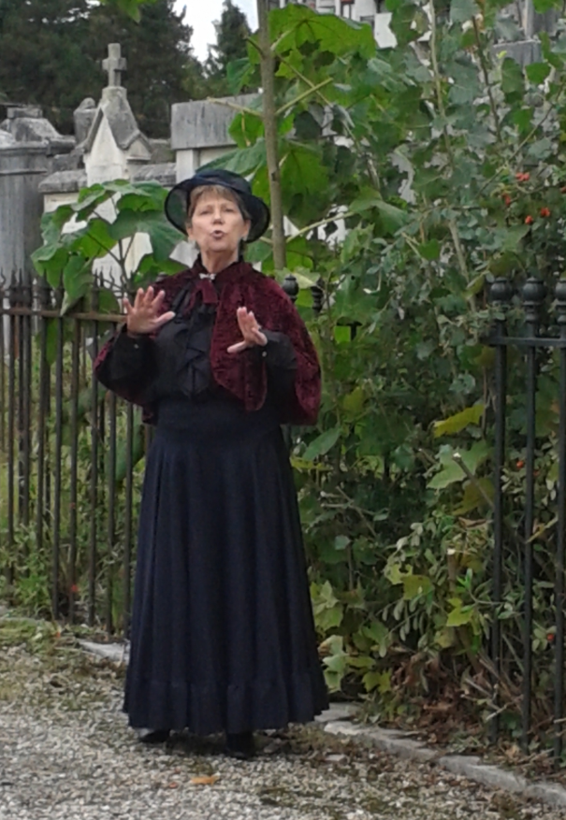
Exemple de la tombe de Louise Drevet pendant la visite des Femmes remarquables en 2019 et en 2020
La comédienne de la Cie Acour devant la tombe de l’écrivaine, en haut en 2019 et en bas en 2020

Slide 7
Rapport moral et d’activités

Slide 8
Malgré les confinements successifs, l’Asroch a pu maintenir une partie de ses activités
un cycle de visites sur les artistes du XIXe siècle à Saint-Roch en partenariat avec le Musée de Grenoble et en lien avec l'exposition « Grenoble et ses artistes du XIXe siècle »
des représentations musicales et théâtrales en septembre et aux JPE qui ont affiché complets
des visites pendant la période précédant la Toussaint avec accès partiel à notre nouvelle exposition sur les gantiers dans la chapelle.
nous avons fait restaurer ou rénover des sépultures d'artistes du XIXe : celles d'Urbain Basset, Henri Ding, Edouard D'Apvril et un bas-relief sculpté par Auguste Davin.

Slide 9
En assurant ces activités et en organisant une assemblée générale par correspondance fin juin, nous avons pu garder un contact permanent avec nos adhérents qui ont répondu présents par leurs adhésions, leur participation aux visites et leurs messages d'encouragement.
Ainsi par notre réactivité et notre faculté à nous adapter à la situation sanitaire exceptionnelle, nous avons pu conserver le même nombre d'adhérents et enregistré de nouvelles adhésions !
Un remerciement tout particulier à MaO Tourmen qui n’a eu
de cesse de proposer des cycles de visites, hors périodes de confinement, et a ainsi donné une image très dynamique de l’association !

Slide 10
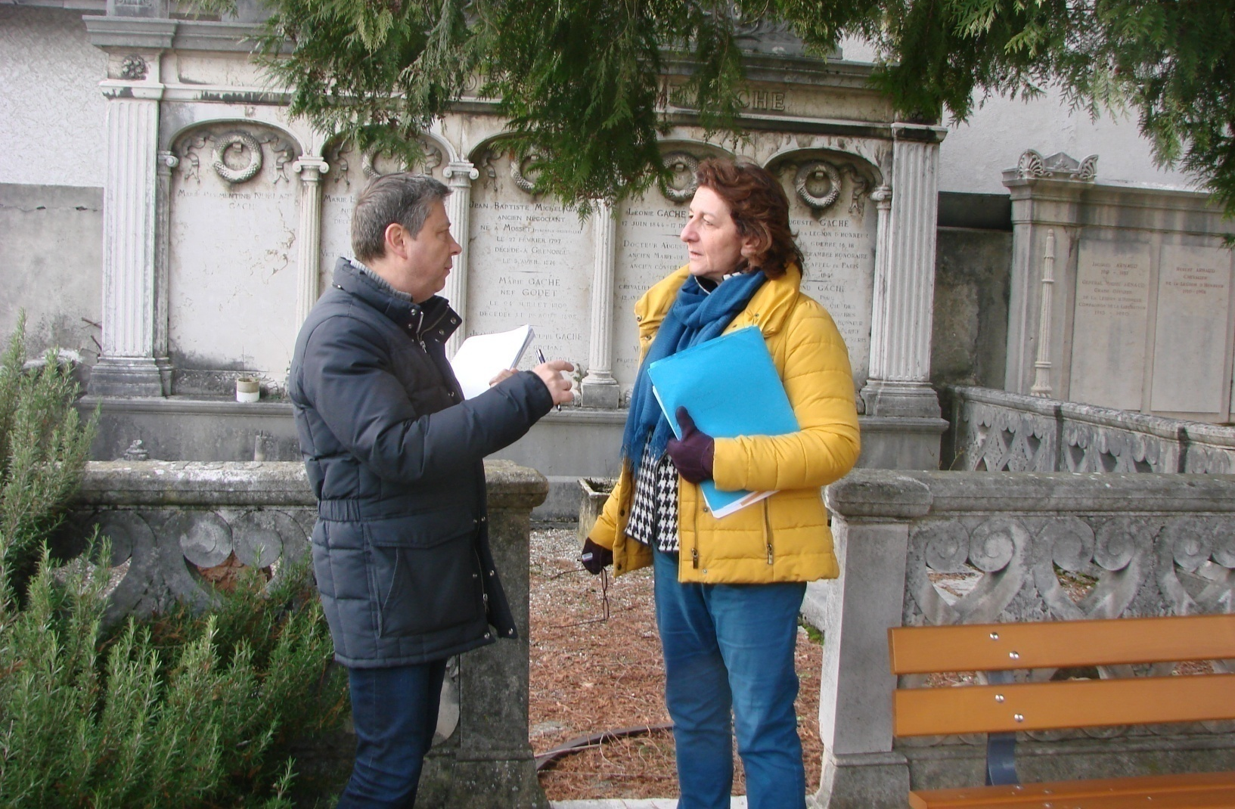
Des partenariats avec l’Office du tourisme et les musées de Grenoble
Ici, avec Vincent de Taillandier et Caroline Roussel-Champetier, en janvier 2020

Slide 11
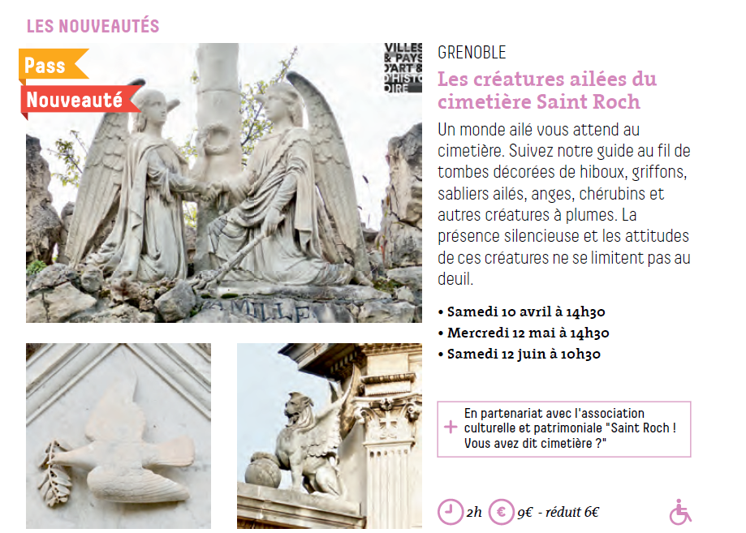
Thème proposé en 2021 par l’Office du Tourisme

Slide 12
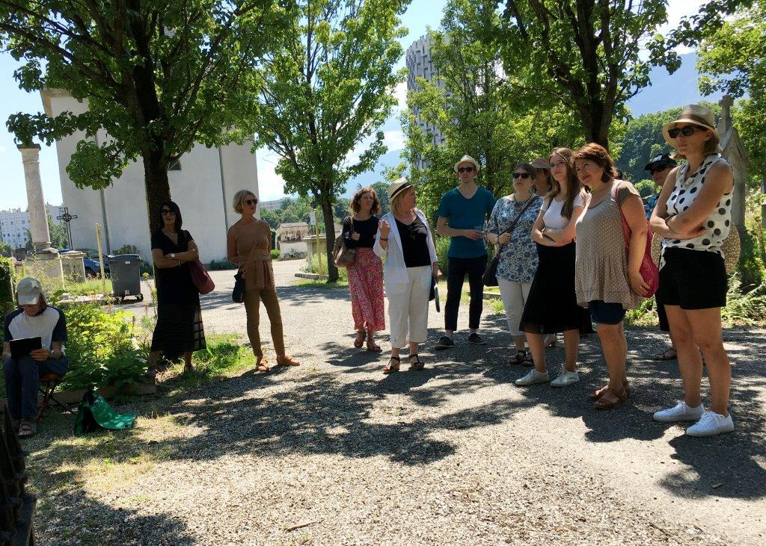
Partenariat avec le Musée de Grenoble
sur le thème de l’exposition « Grenoble et ses artistes du XIXe siècle »

Slide 13


L’exposition « Grenoble et ses artistes du XIXe siècle »

Slide 14
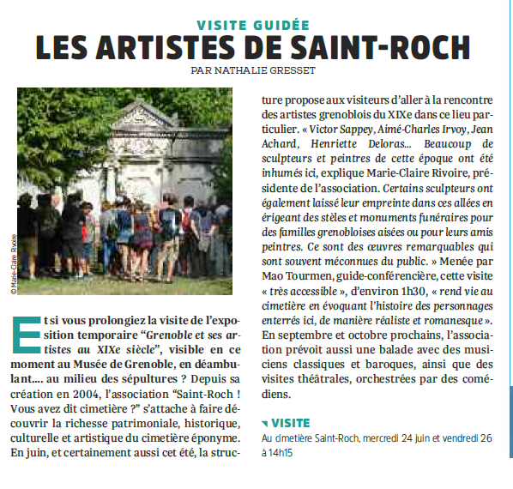
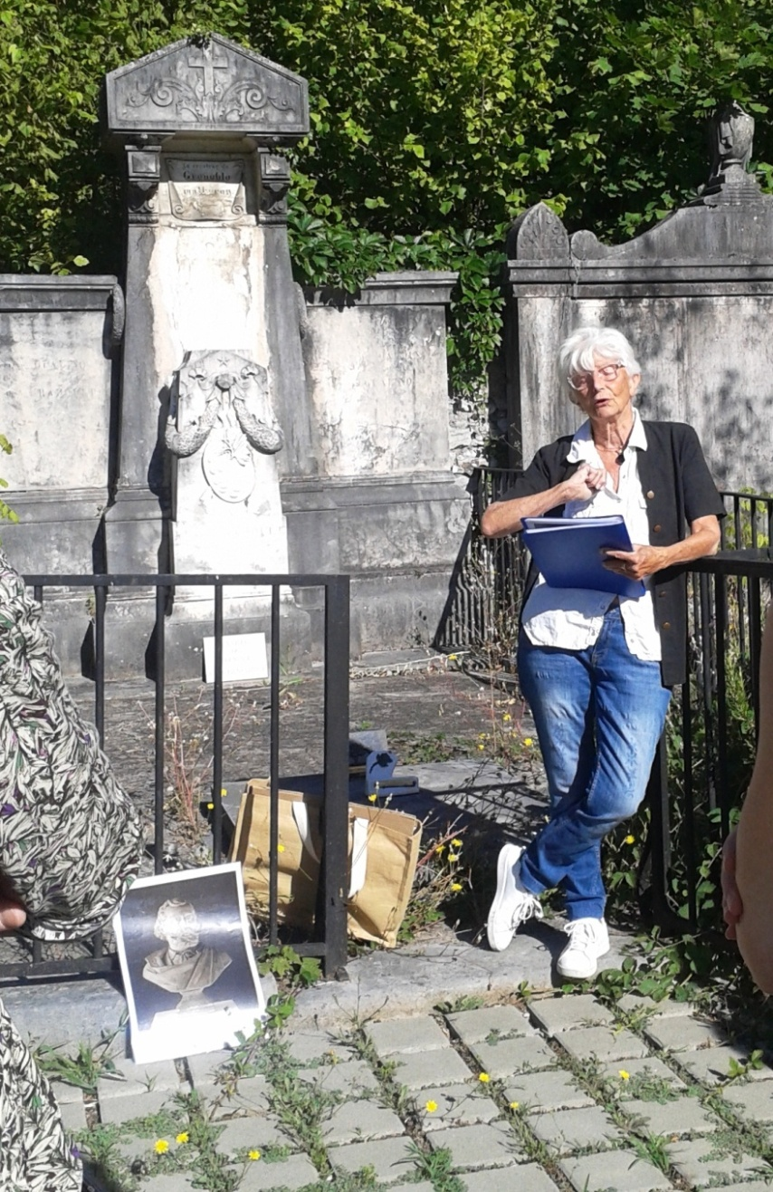
Les visites en 2020
En écho à l'exposition "Grenoble et ses artistes du XIXe siècle", qui s'est tenue au Musée de juin à octobre 2020, un cycle de visites à Saint-Roch par Mao Tourmen et Marie-Claire Rivoire.
MaO a assuré à elle seule 14 visites du 6 juin au 21 juillet, ce qui représente une centaine de visiteurs (104 exactement !)
Article dans le Petit Bulletin du 24 juin 2021

Slide 15
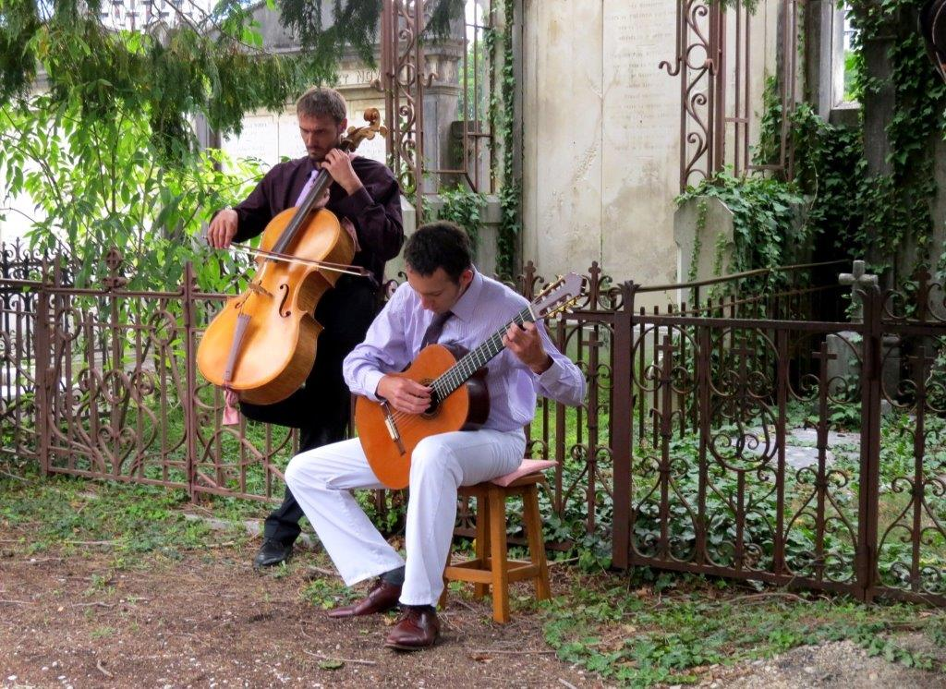
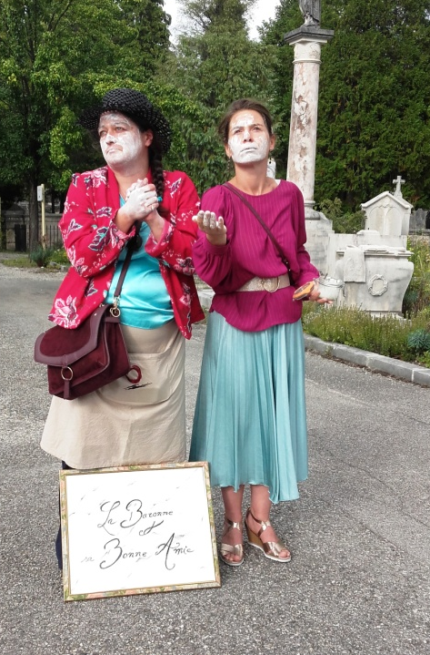
Une création musicale et théâtrale,
« Sous ces gazons fleuris »
Projet porté par l'association Racines Communes
Spectacle soutenu par la Ville de Grenoble et le Conseil départemental de l'Isère,
dans le cadre des animations "Paysage->Paysages"
Les trois séances proposées en septembre et pendant les JPE ont affiché complet, soit
180 visiteurs.
Benoît Grelet, violoncelliste baroque et Florent Montignac, guitariste classique
Anne-Cécile Dremont et Marion Dubost, comédiennes de la Cie Imp'Act

Slide 16
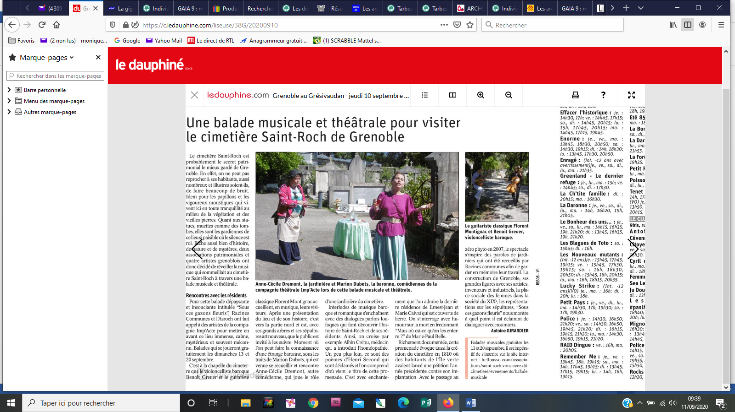
Dauphiné Libéré
10 septembre 2020

Slide 17
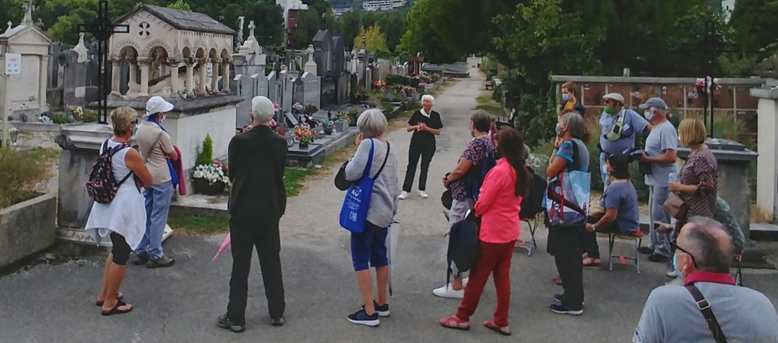
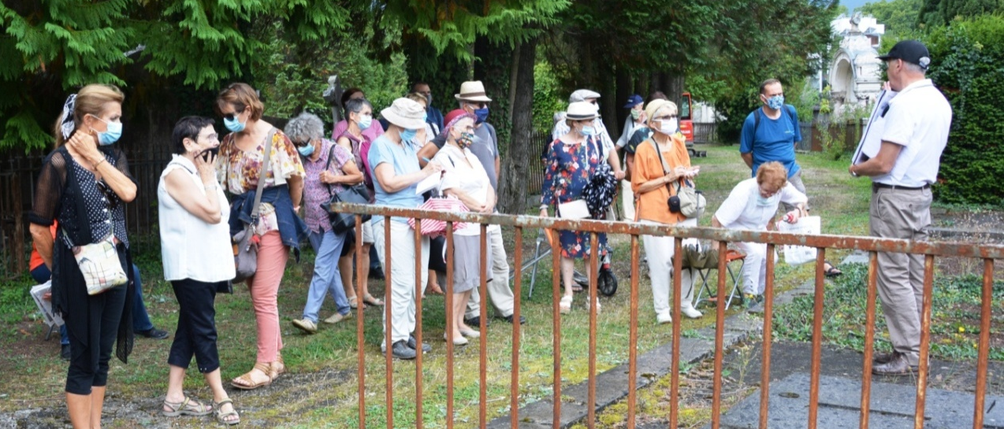
Visites pendant les journées du patrimoine 2020
Deux visites sur les artistes du XIXe par Mao Tourmen
Une cinquantaine de personnes ont suivi ces visites
Visite sur les gantiers par Yves Montrozier

Slide 18
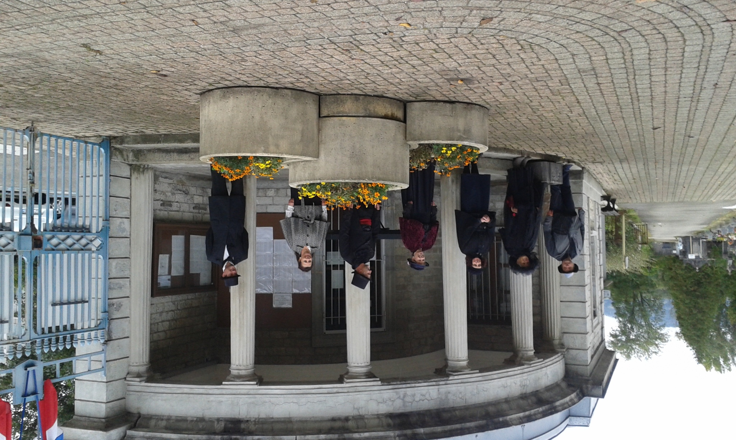
Dernières représentations théâtrales sur les femmes remarquables par la Cie Acour, le dimanche 27 septembre
                La Cie Acour, forte du succès remporté par les visites théâtrales sur les Femmes remarquables les années précédentes, a proposé de rejouer pour la dernière fois ce spectacle à Saint-Roch.

Slide 19
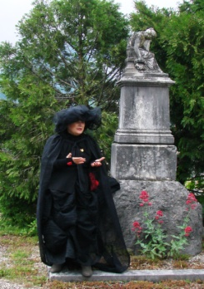
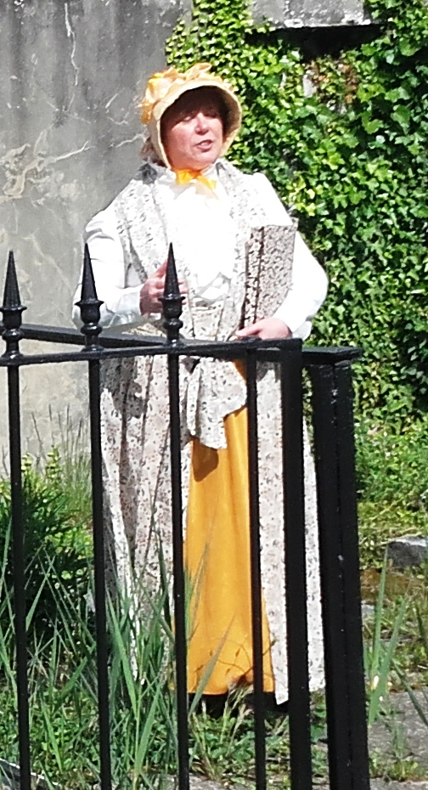
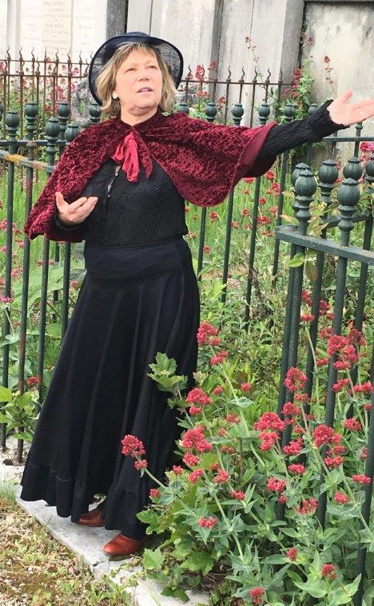
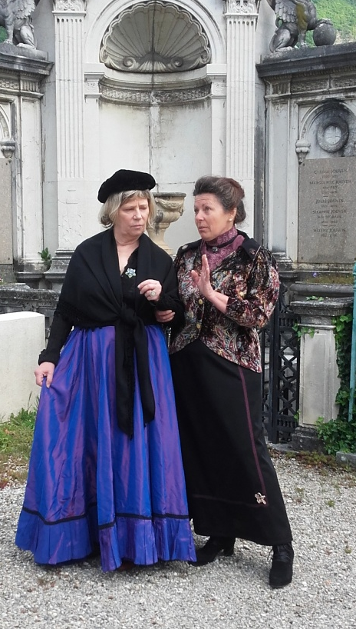
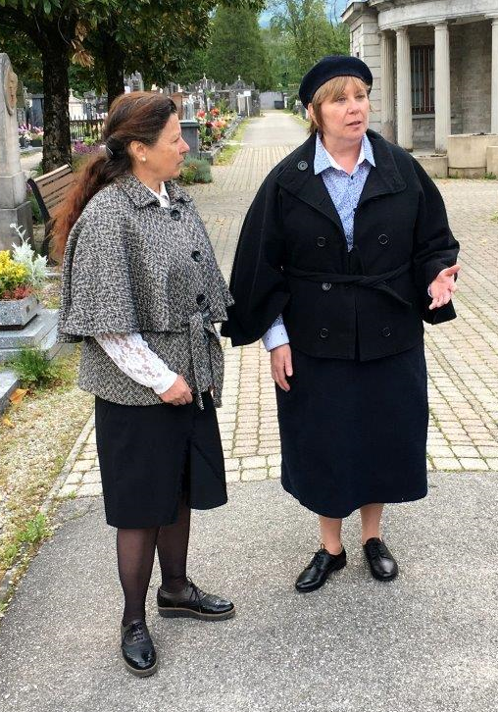
Grand Merci à la Cie ACOUR pour le bel hommage rendu aux femmes courageuses et talentueuses et trop souvent oubliées qui reposent à Saint-Roch

Slide 20
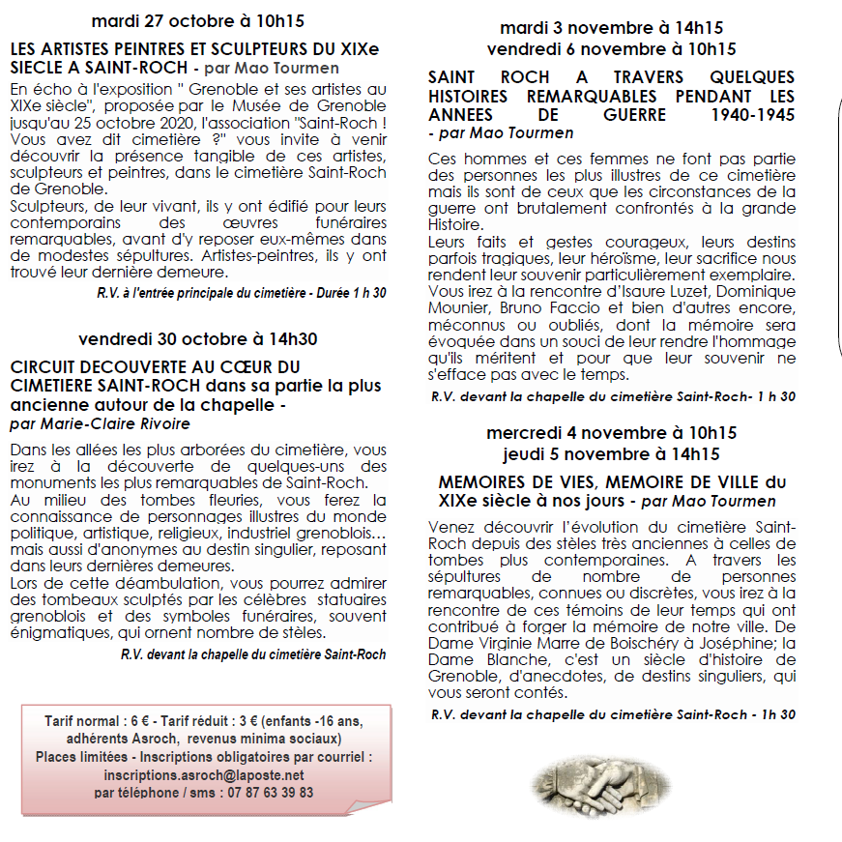
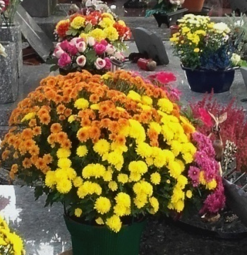
Visites pendant la période de la Toussaint 2020
Nous avons profité de l'autorisation de la fréquentation des cimetières au public pendant la période de la Toussaint pour organiser un cycle de visites sur les thèmes que nous n'avions pas pu proposer les mois précédents.
Une cinquantaine de personnes ont suivi ces visites, les groupes étant toujours limités à
6 personnes.

Slide 21
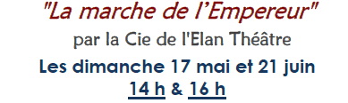

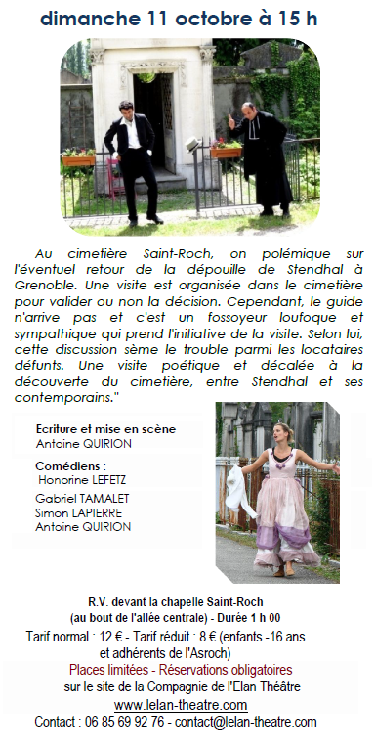



Les événements qui ont dus être annulés pour cause de confinements.
La Cie de l’Elan Théâtre reconduit ses visites en 2021
et la conférence de Raymond Joffre sera reprogrammée dès que possible.

Slide 22
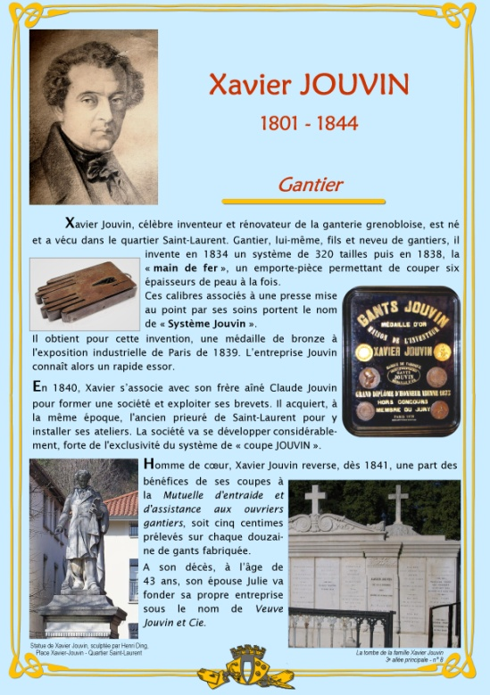
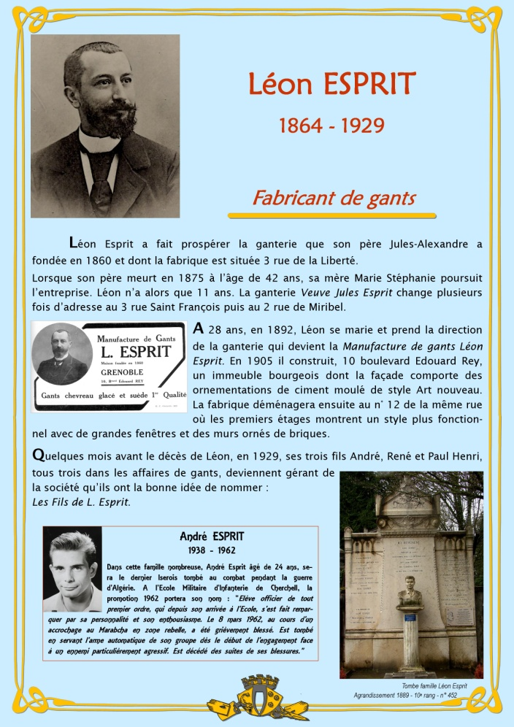
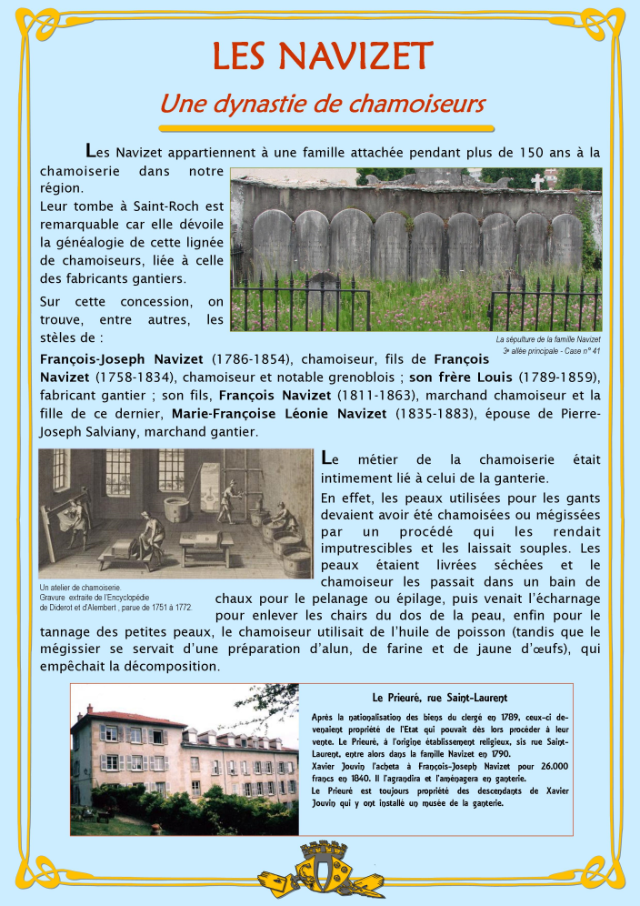
Une nouvelle exposition en 2020 sur
LES GANTIERS
En partenariat avec l'association de Sauvegarde du Patrimoine du Gant de Grenoble (ASP2G), représentée par Jean-Marc Bollon, son président, et Yves Montrozier,
nous avons conçu une exposition sur les gantiers.

Slide 23
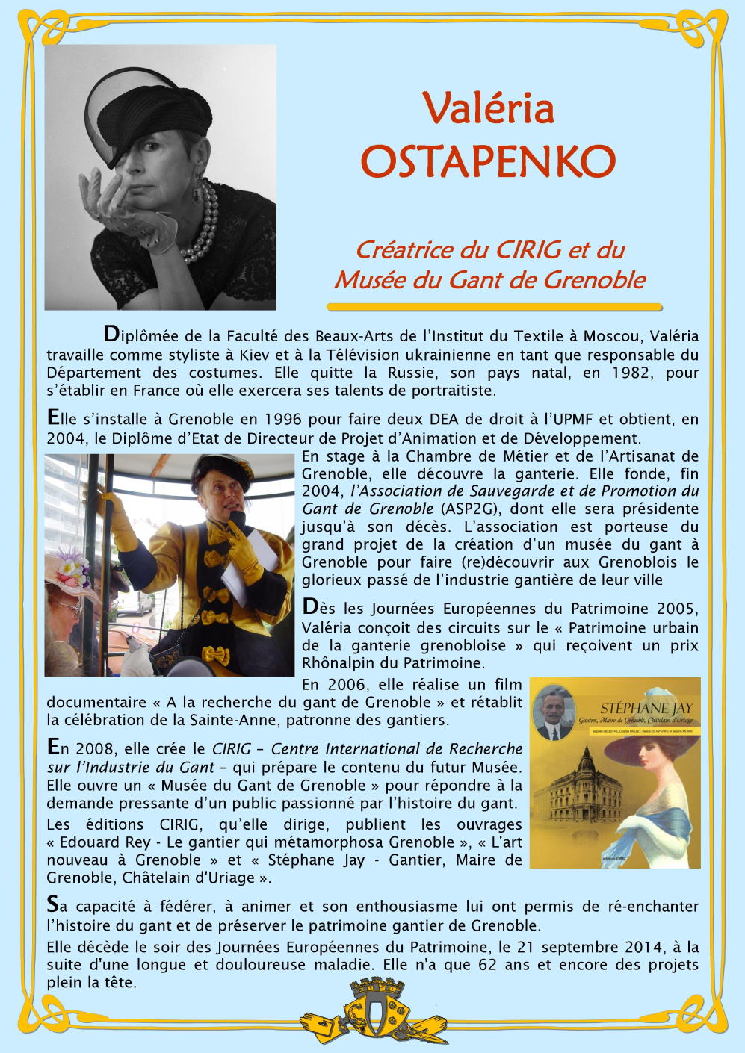
Cette exposition est dédiée à la mémoire de
Valéria Ostapenko, Présidente de l'association ASP2G, décédée en 2014.
L’exposition composée de 20 panneaux, présente les portraits des familles gantières : Perrin, Bondat, Calvat, Jouvin, Douillet, Esprit, Vallier, Fischl, Francoz, Jay, Perrin, Reynier, Rouillon, Steel-Landel, Terray, Tivolle ainsi que les dynasties Navizet, chamoiseurs et Reymond, inventeurs des boutons pression.
Le Musée Dauphinois prépare un événement d'envergure autour de l'industrie gantière à Grenoble du XIXe siècle au début du XXe, l’Asroch sera associée à cette manisfestation.

Slide 24
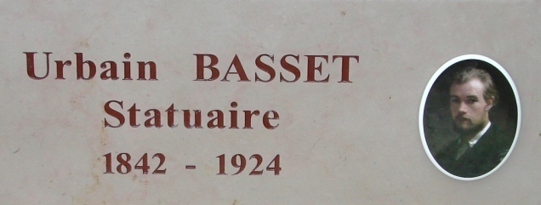
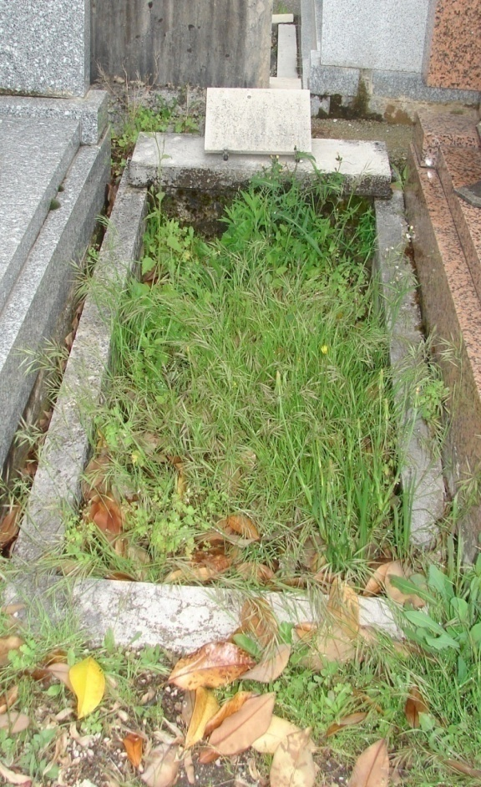
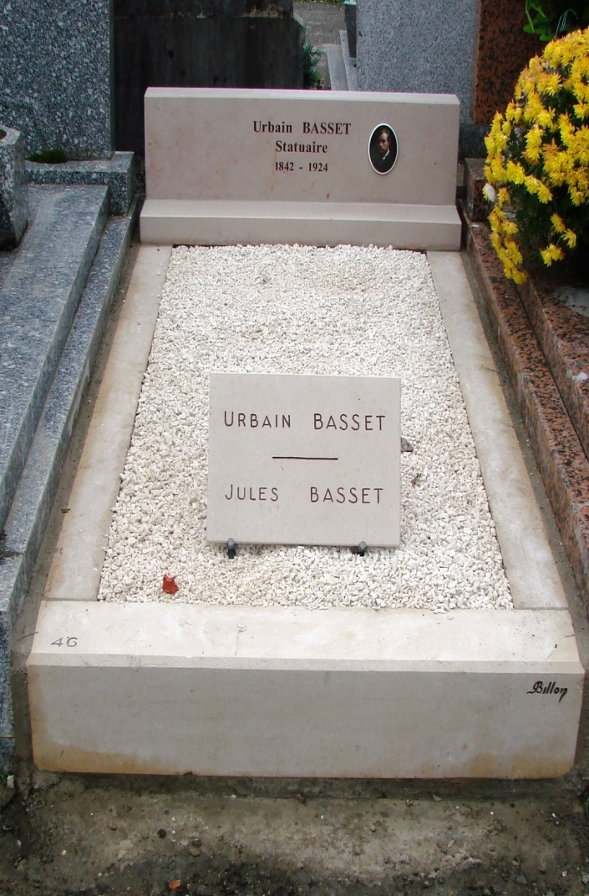
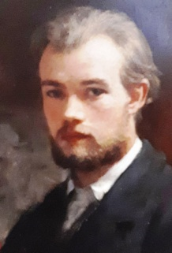
Les restaurations de tombes
Restauration de la tombe d’Urbain Basset
L'épitaphe et le portrait d'Urbain Basset par le peintre Eugène Faure
Le financement des travaux, exécutés par les Ets Billon, d'un montant de 2890 € assuré par la Ville de Grenoble.
La sépulture en état d'abandon
La tombe restaurée en octobre 2020

Slide 25
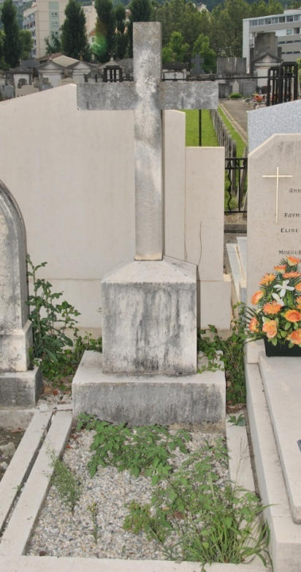
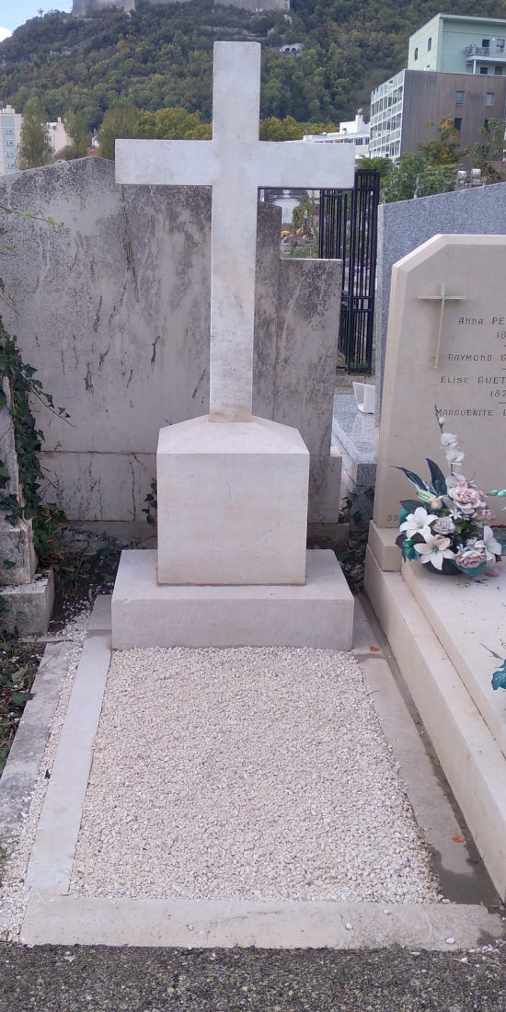
Travaux de rénovation tombes d’artistes
Le montant total de 1429 € pour les trois sépultures a été pris en charge par notre association.
Tombe de l'artiste-peintre Edouard d'Apvril
Avant Après
Montant de la restauration : 799 €
Reste à graver les inscriptions devenues illisibles sur la stèle

Slide 26
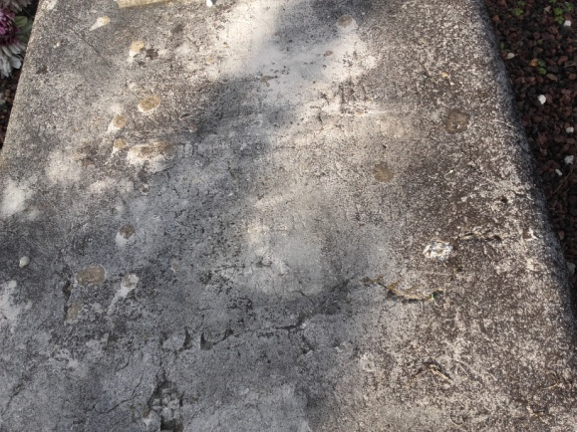
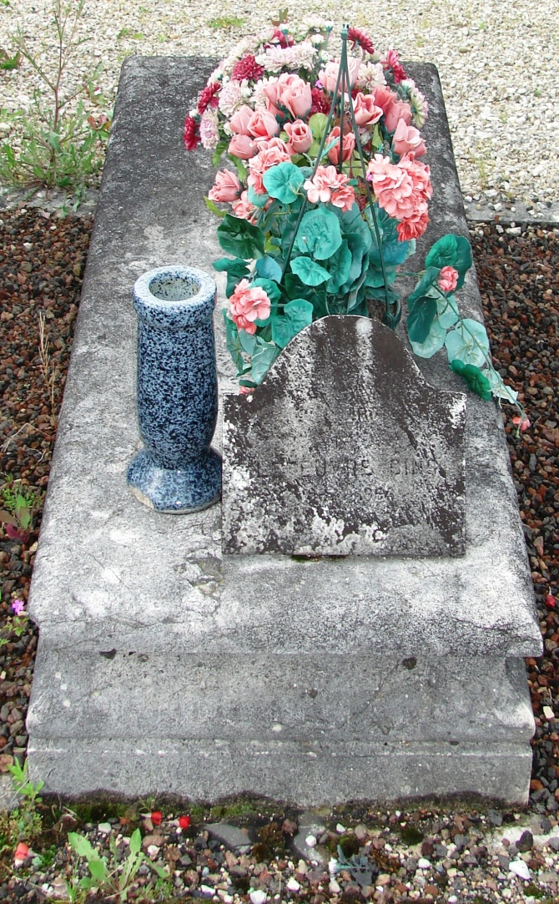
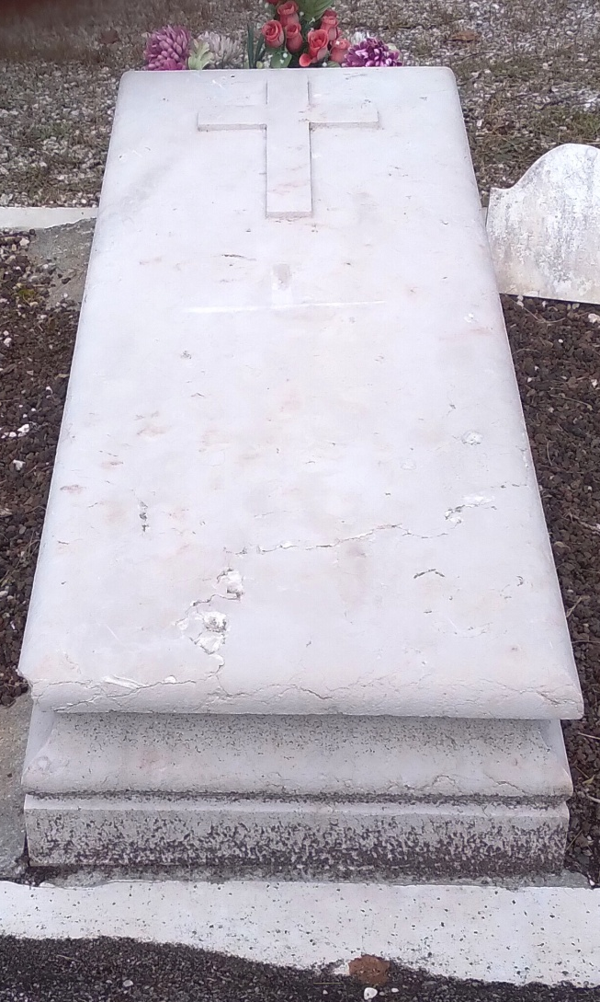
Tombe du statuaire Henry Ding
HENRY DING
Statuaire
Chevalier de la Légion d'Honneur
Directeur de l'Ecole des Beaux-Arts
1844 - 1898
_______
[Rosalie Estelle] SIBILLE
[…………..] DING
[18.. - 1918]
_______
Henri André LEFEUVRE DING
Rappelé à Dieu le 15 mai 1927
[Membre] du Tiers-Ordre
Président de l'Oeuvre de [l'Adoption]
_______
Louis RAPHAEL
1865 - 1931
[……………] Honoraire
Officier de [……..]
Avant Après
Montant de la restauration : 265 €
Reste à graver les inscriptions illisibles sur la dalles

Slide 27
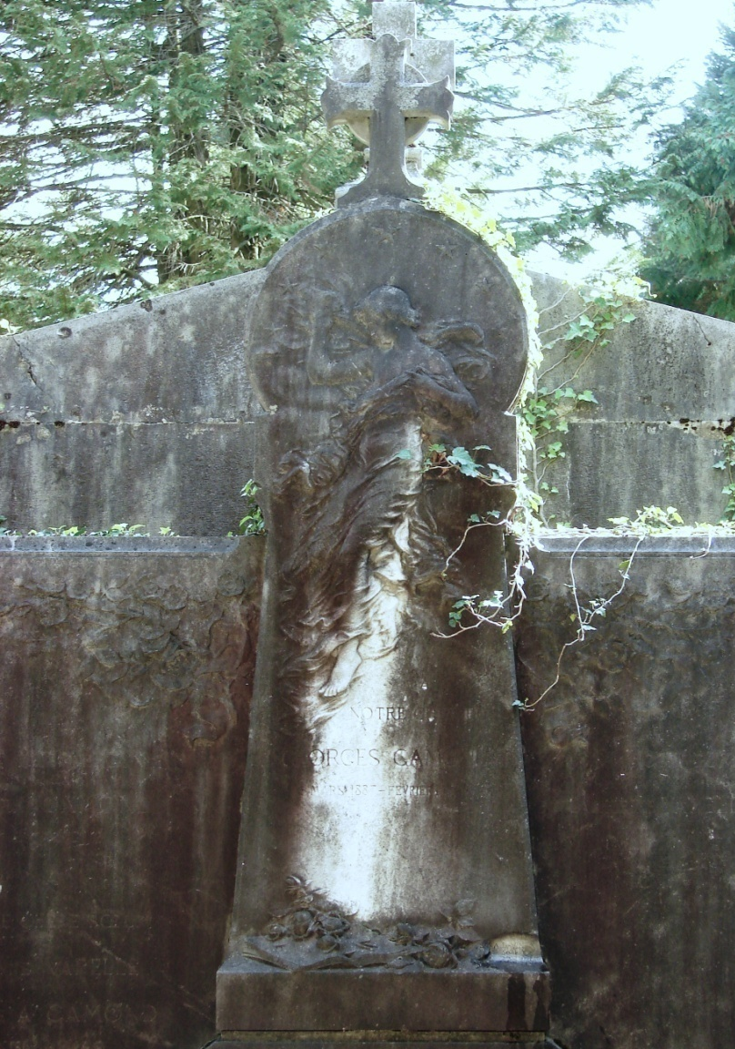
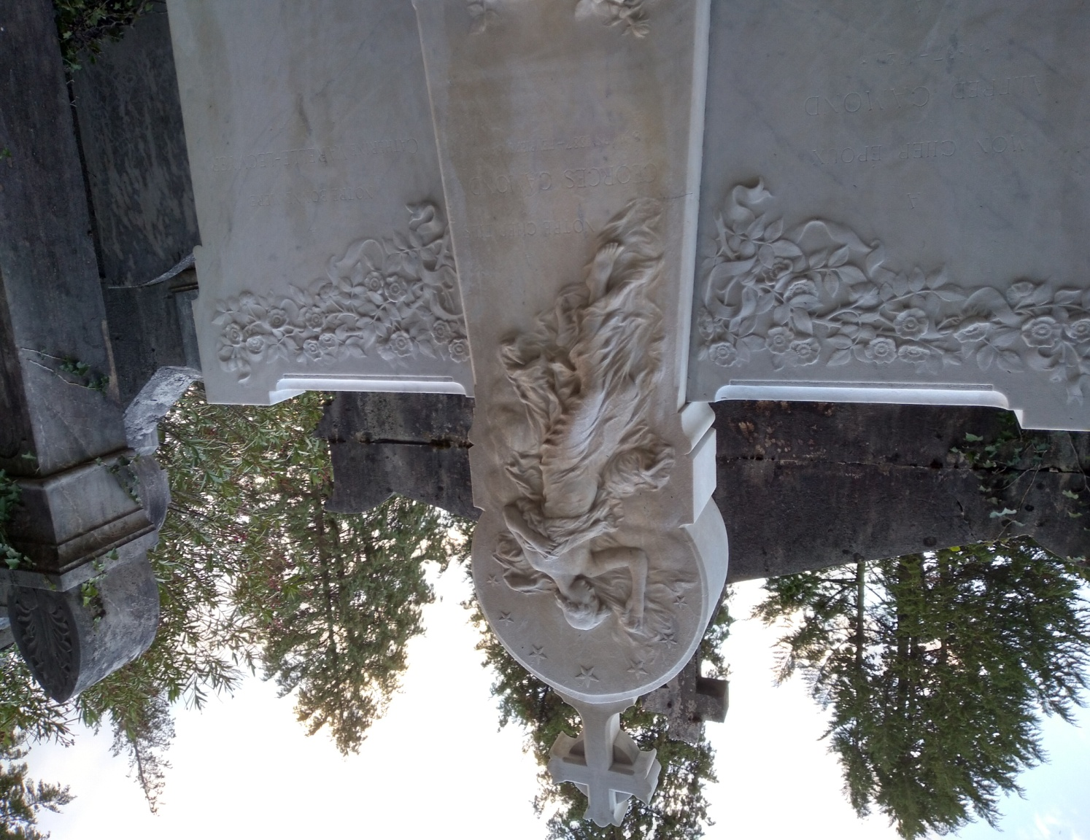
Bas-relief du sculpteur Auguste Davin sur la tombe de la famille Gamond.
Avant Après
Montant de la restauration : 365 €

Slide 28
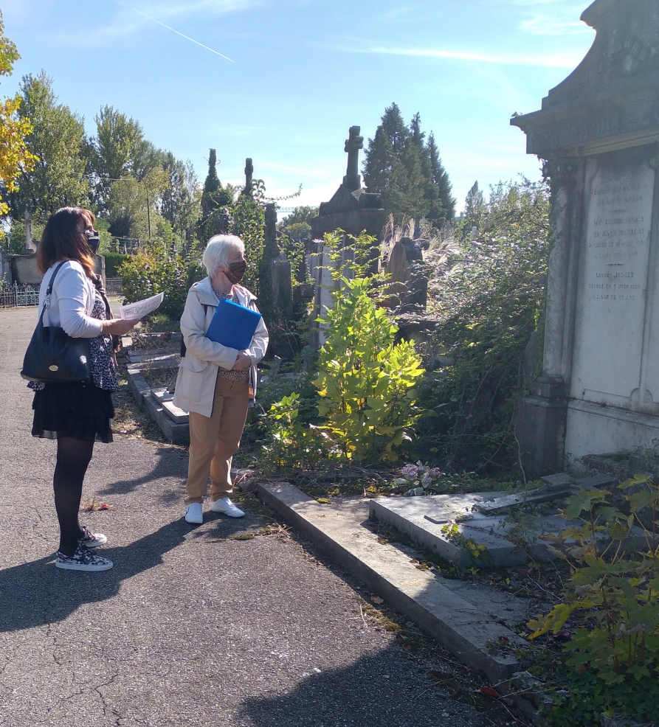
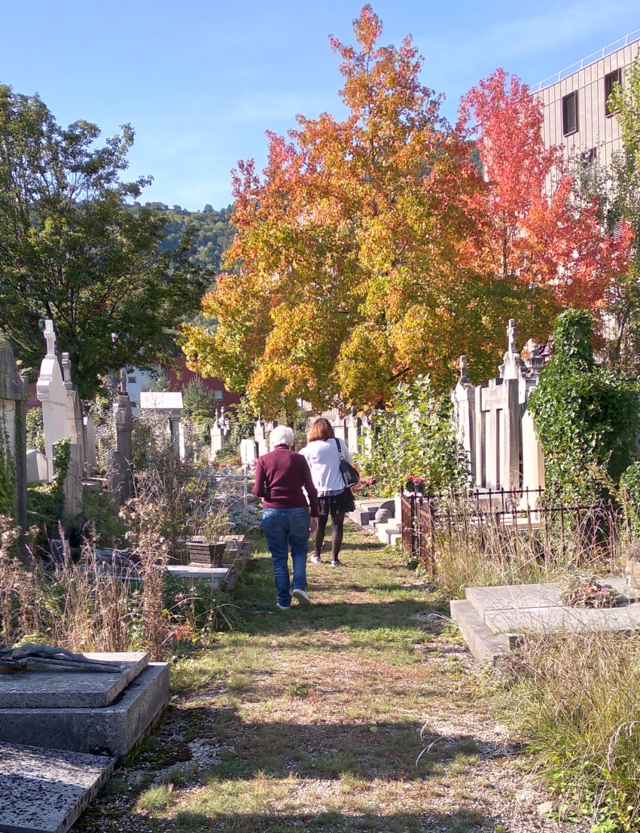
Inventaire des concessions à perpétuité de l’agrandissement 1899 en vue d’une opération de reprises par la Ville de Grenoble

Slide 29
Un nouveau site internet en construction avec la Sté Colportic

Slide 30
Rapport financier
& budget prévisionnel

Slide 31
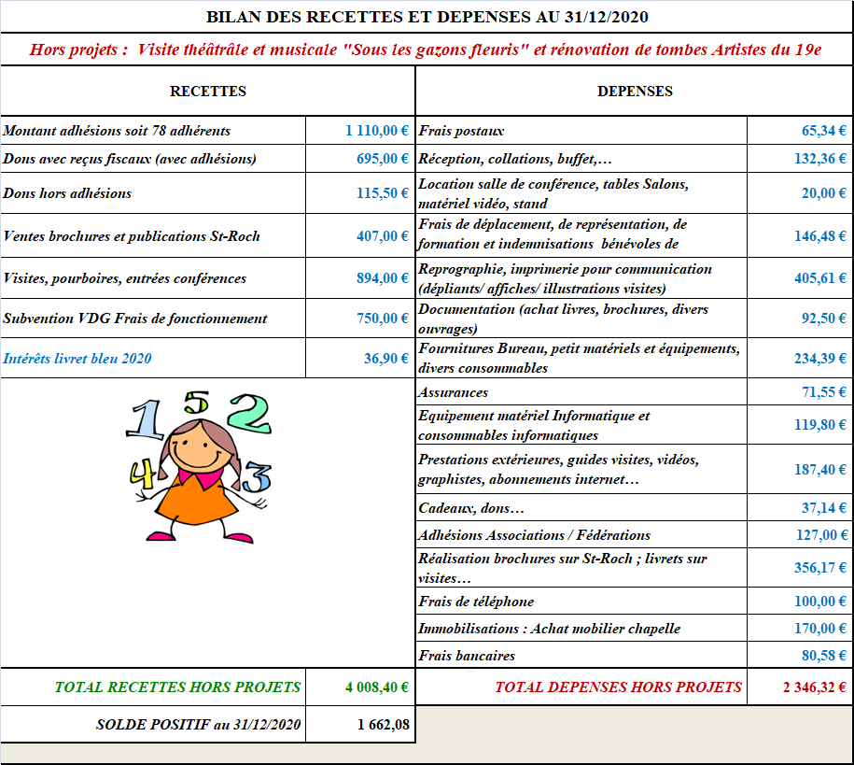
Nb : - Nombre adhérents stable : 75 en 2016
⇨ 74 en 2017 ⇨ 76 en 2018 ⇨ 78 en 2019 et 2020
Montant moyen de l’adhésion : 23 €

Slide 32
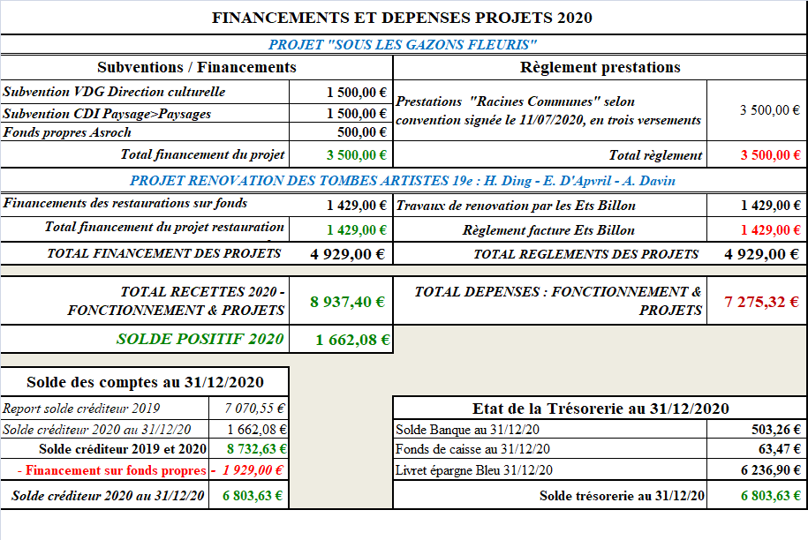


Slide 33
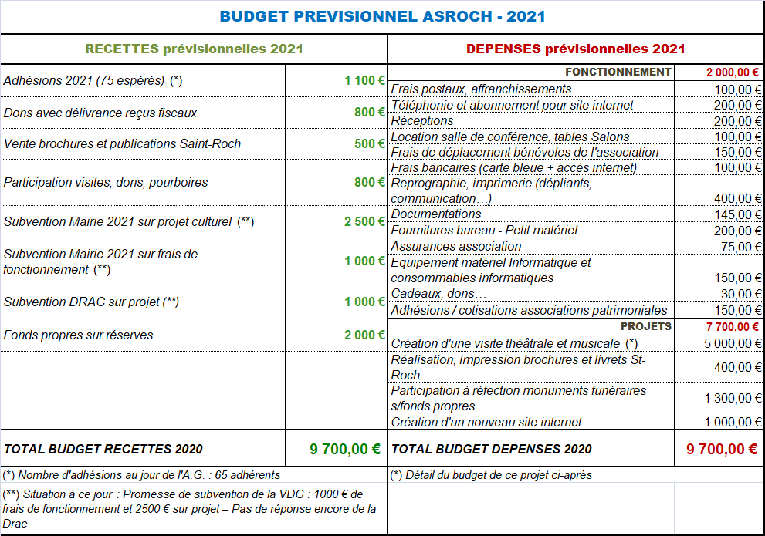

Slide 34
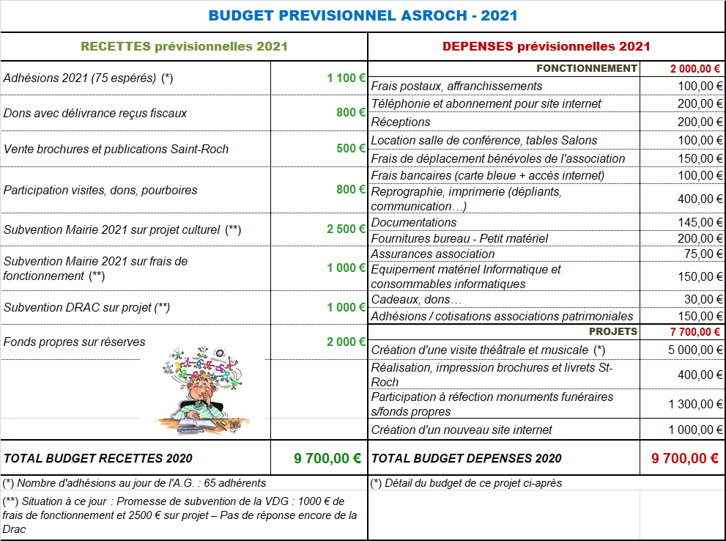

Slide 35
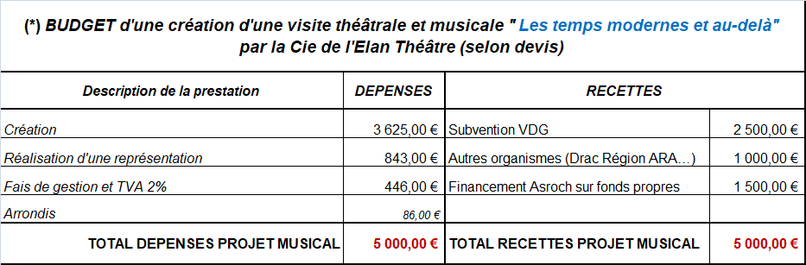

Slide 36
Renouvellement
Conseil d’administration

Slide 37
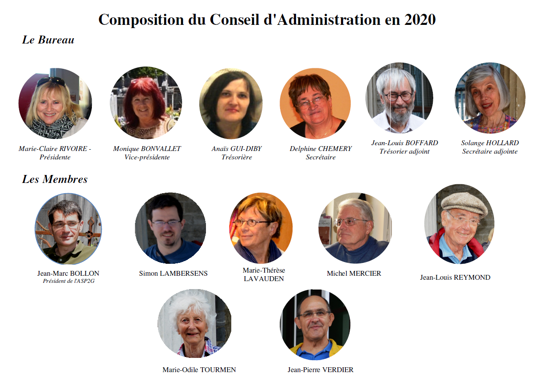

Slide 38
Sont en fin de mandat en 2021 : Marie-Claire Rivoire, Monique Bonvallet, Simon Lambersen, qui acceptent de se représenter pour les trois années à venir.
Delphine Chemery, Michel Mercier et Marie-Thérèse Lavaudan décident de se retirer du Conseil d'Administration.
Le C.A. devant être composé de 15 membres, il reste donc 5 postes vacants à pourvoir.
Il est proposé aux membres qui se retirent de rester membres associés au C.A. et de constituer ainsi « un conseil des Sages » du fait de leur ancienneté et de leur expérience au sein de l’Asroch depuis de longues années.

Slide 39
Nous lançons un appel à candidatures pour renforcer
notre Conseil d'Administration mais aussi des bénévoles pour participer aux activités de l’association
          Relations avec le public
          Création nouveaux thèmes de visites
          Communication et relation médias
  Travaux historiques
  Publications
  Secrétariat
Toute proposition, pour une aide dans l'une ou l'autre de ces rubriques, même partielle ou occasionnelle, serait la bienvenue !

Slide 40
Les projets et réalisations
pour l’année 2021

Slide 41
Création d'une visite théâtrale sur le thème de l'industrie
« LES TEMPS MODERNES ET L’AU-DELÀ »
par la Cie de l’Elan Théâtre
Après « En attendant Stendhal… » et « La marche de l’Empereur », la Cie de l’Elan Théâtre s’empare du sujet du développement industriel au XIXe siècle à Grenoble avec Xavier Jouvin,
Casimir Brenier, Joseph Bouchayer,
Louis Cartier-Million, etc.

Slide 42
DE NOUVEAUX THEMES DE VISITES EN 2021
Mao Tourmen propose deux nouveaux thèmes de visite :
dans l'agrandissement 1884 du cimetière : Vies publiques, vies privées - Récits inattendus sur des destinées singulières au cimetière Saint-Roch.
sur les tombes napoléoniennes : Grenoble, dans le tourbillon de l'ère napoléonienne
Monique Bonvallet prépare un circuit autour de la guerre de 1870 / 1871 et des victimes de ce conflit , à l’occasion du 150e anniversaire.

Slide 43
Les journées du patrimoine 2021

Slide 45
PARTICIPATION A LA ROUTE DES SAVOIR FAIRE
Projet porté par l'Office du Tourisme Grenoble Alpes Métropole pour participer au développement de l'offre touristique de la métropole et à la valorisation du tourisme de proximité.
Pour répondre à cette demande, l'Asroch va assurer tous les jeudis du 1er juillet au
2 septembre, une permanence, de 14 h. à 17h30, à la chapelle afin d’accueillir les touristes qui voudraient découvrir les richesses patrimoniales du cimetière Saint-Roch.

Slide 46
PARTICIPATION A UN PROJET POUR LA VALORISATION DU CIMETIERE SAINT-ROCH proposé par la Ville de Grenoble
La Ville de Grenoble souhaite expérimenter un projet qui permettraient aux usagers de faire des visites virtuelles interactives de sites publics tant sur le plan pratique que touristique. Le cimetière Saint-Roch a été choisi comme terrain d'expérimentation et l’Asroch est sollicitée pour collaborer avec la Sté Ubilink pour la partie patrimoniale.

Slide 47
COMMEMORATION DES 150 ANS DE LA COMMUNE
Le service du Protocole de la Mairie nous a présenté un projet de commémoration des 150 ans de la Commune, à Saint-Roch à l’automne. La VDG souhaite créer des événements commémoratifs de la Commune dont une déambulation historique à Saint-Roch. Nous sommes sollicités pour évoquer les personnages, reposant à Saint-Roch, qui ont eu un lien avec la Commune

Slide 48


RESTAURATION OU RENOVATION DE TOMBES
Nous avons choisi, cette année, deux tombes remarquables mais très dégradées qui font partie de nos circuits de visites.
La tombe d'Albin Crépu présentant un double intérêt, celui lié à l'esthétique du monument sculpté par Aimé Irvoy et celui de la personnalité d'Albin Crépu.
Portrait d'Albin Crépu (1799 / 1859)
par D. Raoult
Tombe d'Albin Crépu sculpté par A. Irvoy - Zone 1 - n° 9

Slide 49

La tombe d'Ernest Calvat Père et Fils
Claude-Irénée dit Ernest CALVAT
(1823 -1898) - Gantier - Maire de Grenoble de 1871 à 1874 puis Maire de La Tronche et Conseiller général de l'Isère.
Ernest Jean-Marie CALVAT (1852 -1910), fils du précédent - Gantier puis célèbre horticulteur spécialisé dans la culture des chrysanthèmes et
créateur de centaines de variétés de cette fleur

Slide 50



Et pour finir … une nouvelle vocation de l’Asroch : le nettoyage, débroussaillage et désherbage des tombes en état d’abandon !

